Slide 1
МКОУ Лепокуровская СОШ
Отчет о работе ШМО
учителей русского языка
и литературы
19.04.2012 г

Slide 2
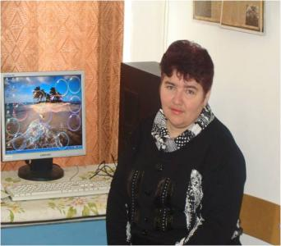
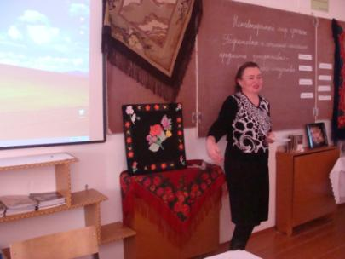
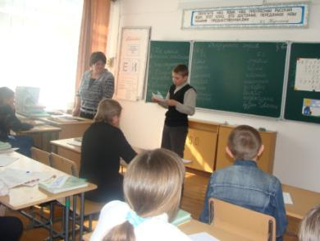
Состав МО
Гуримская О.В.
Баганова Г.А.
Кутузова А.М.
80!

Slide 3
Плохо человеку, когда он один.
Горе одному,
Один не воин,
А наше объединение – это плечи трех дам,
Друг к другу
Прижатые туго.

Slide 4
Цель МО:
повышение методического и профессионального мастерства учителей-словесников. Создание условий для активизации педагогического процесса в школе средствами методической работы.
Проблема:
современные подходы к преподаванию русского языка и литературы в условиях комплексного проекта модернизации образования

Slide 5
Задачи:
- организовать и координировать методическую работу ШМО;
- изучать, обобщать и распространять эффективную педагогическую практику;
- внедрять в практику работы учителей-словесников здоровьесберегающие технологии;
-продолжить работу по методическому обеспечению учебного процесса через использование современных образовательных технологий.

Slide 6
Формы методической работы:
1. тематические доклады;
2. открытые уроки;
4. работа учителей над темами самообразования;
5. предметные олимпиады;
6. консультации по организации и проведению современного урока.

Slide 7
Научно-методическая деятельность
Темы по самообразованию
1
Развитие творческих способностей учащихся на уроках русского языка и во внеурочной деятельности
(Гуримская О.В.)
2
Патриотическое воспитание на уроках русского языка
(Кутузова А.М.)
3
Активизация познавательной деятельности учащихся на уроках русского языка
(Баганова Г.А.)

Slide 8
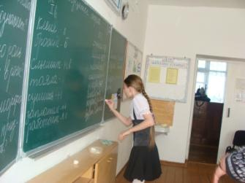
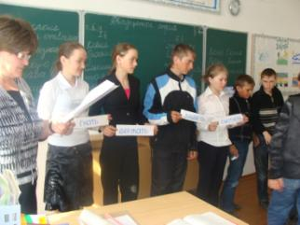
Уроки

Slide 9
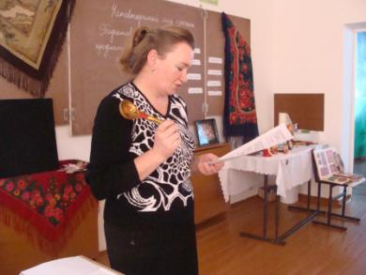
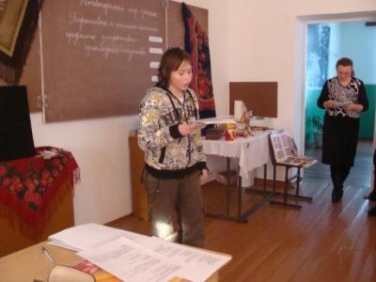
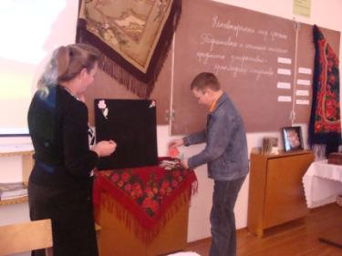
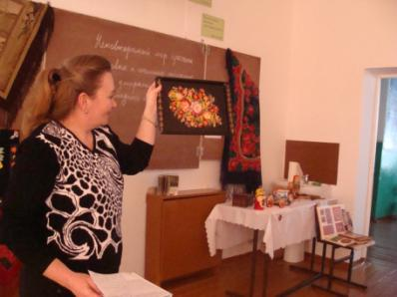
уроки

Slide 10
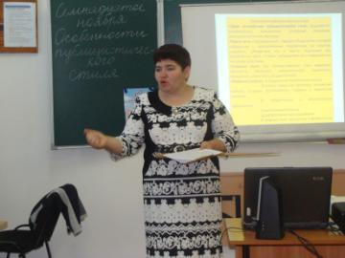
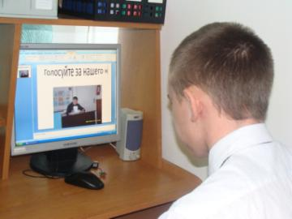
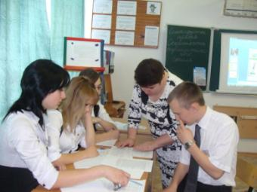
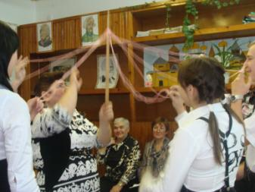
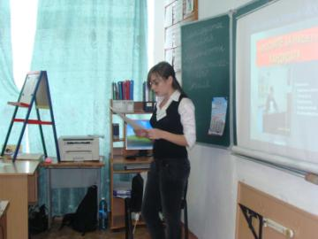

Slide 11
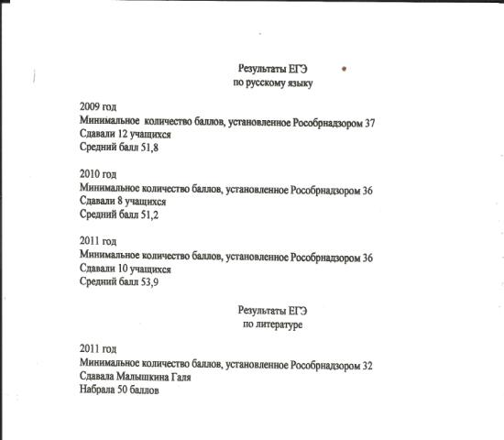

Slide 12
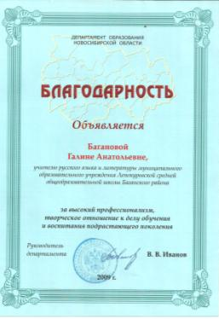

Slide 13
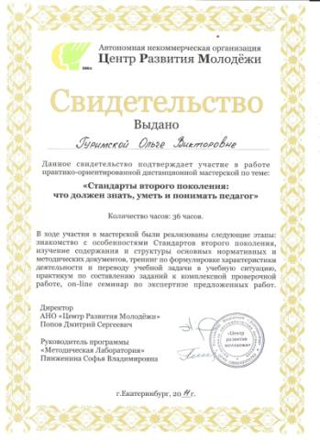
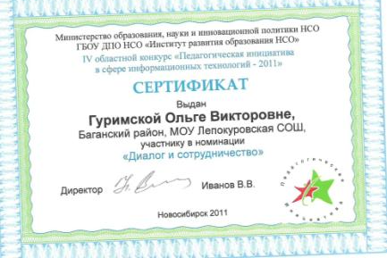

Slide 14
Инновационная деятельность
Личностно ориентированное обучение
Здоровьесберегающие технологии
Информационные технологии
Метод проектов и исследований
Принципы:
Диалога,
Сотрудничества
Сотворчества
Личного примера

Slide 15
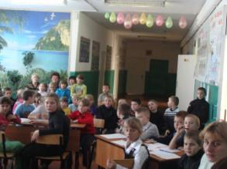
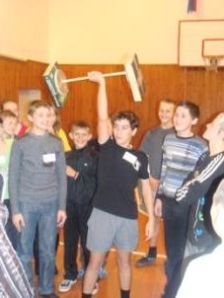
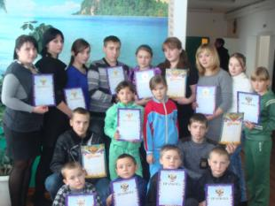
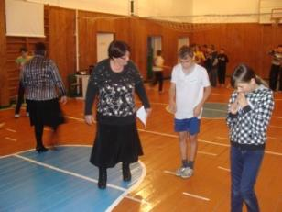
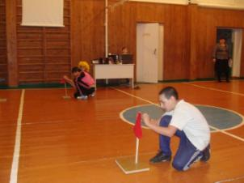
Внеклассная работа
Неделя русского языка

Slide 16
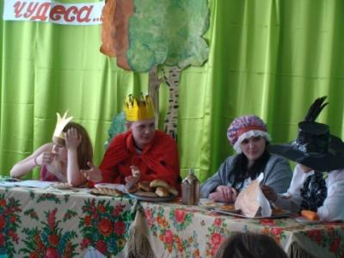
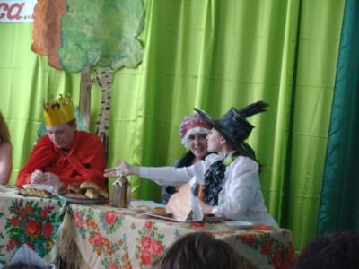
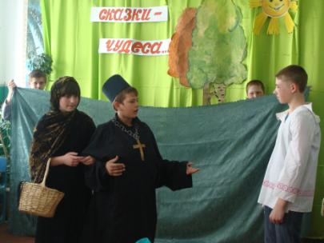
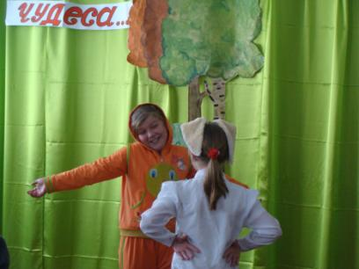
День театра

Slide 17
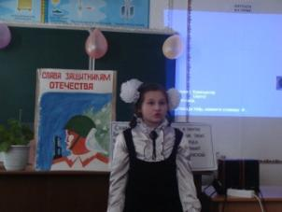
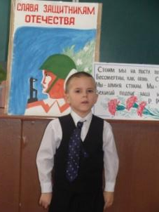
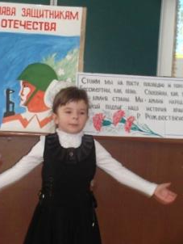
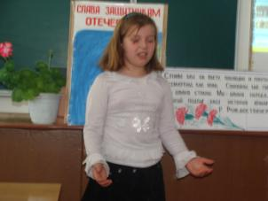
К
О
Н
К
У
Р
С
Ч
Т
Е
Ц
О
В

Slide 18
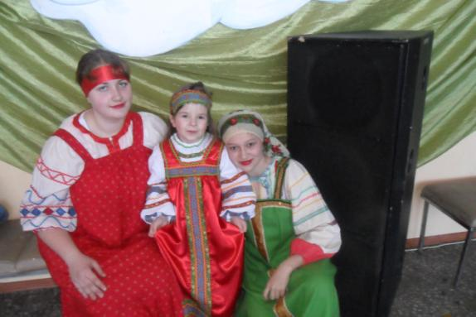

Slide 19
Журналина

Slide 20
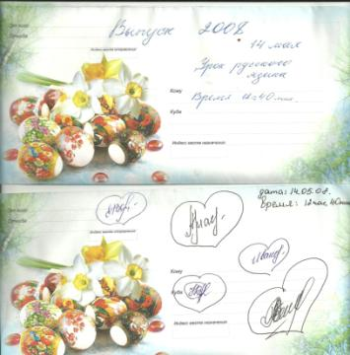
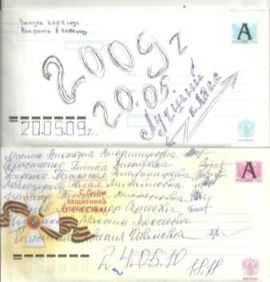
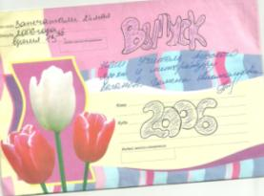
Школьные традиции

Slide 21
Спасибо за внимание

